Slide 1



CHÀO MỪNG QUÝ THẦY CÔ
VỀ DỰ GIỜ THĂM LỚP
Môn Toán lớp 3C

Slide 2

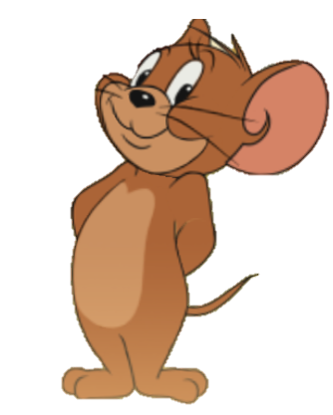

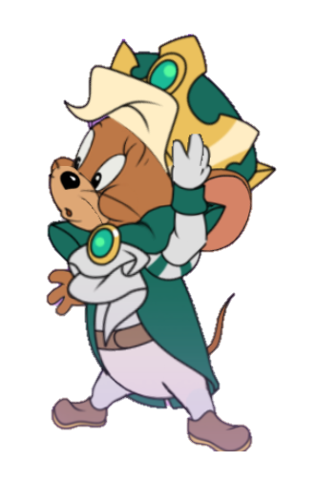


KHỞI ĐỘNG

Slide 3

Đặt tính rồi tính: 1360 : 4 = ?
Đặt tính rồi tính: 2701 : 5 = ?

Slide 4
Khám phá

Slide 5

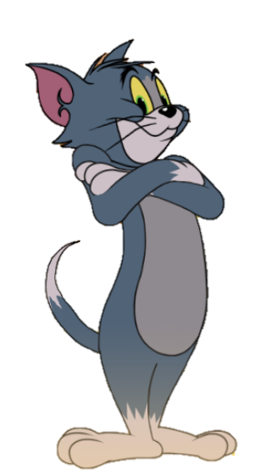

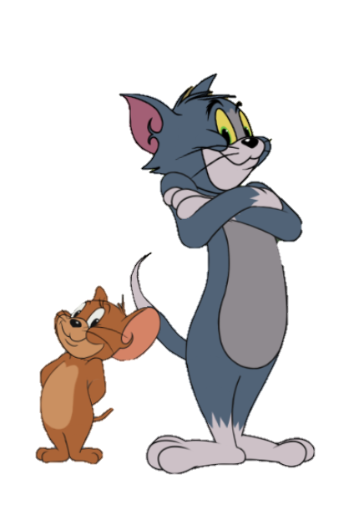
Một xưởng may có 10 450 m vải, người ta dung số vải đó để may quần áo, mỗi bộ quần áo may hết 3 m vải. Hỏi may được nhiều nhất bao nhiêu bộ quần áo như vậy và còn thừa mấy mét vải?
10 450 : 3 = ?

Slide 6

10 450 : 3 = ?
* 10 chia 3 được 3, viết 3.
10 450
3
3 nhân 3 bằng 9; 10 trừ 9 bằng 1.
* Hạ 4, được 14; 14 chia 3 được 4, viết 4.
3
8
3
1
4
4
4 nhân 3 bằng 12; 14 trừ 12 bằng 2.
5
2
1
0
* Hạ 5; được 25; 25 chia 3 được 8, viết 8.
1
8 nhân 3 bằng 24; 25 trừ 24 bằng 1.
* Hạ 0, được 10; 10 chia 3 được 3, viết 3.
10 450 : 3 = 3 483 (dư 1)
3 nhân 3 bằng 9; 10 trừ 9 bằng 1.

Slide 7
1
a) Tính.
(A)
15 827
5
(B)
26 167
4
4
0
8
1
5
6
5
1
3
6
2
1
2
3
6
1
2
7
0
7
2
3
b) Số?
Phép chia | Số bị chia | Số chia | Thương | Dư
(A) | ? | ? | ? | ?
(B) | ? | ? | ? | ?
15 827
5
3 165
2
26 167
4
6 541
3

Slide 8
2
Đặt tính rồi tính
21 437 : 3 36 095 : 8
21 437
3
36 095
8
0
4
7
1
4
5
4
0
4
5
1
1
1
3
0
9
7
1
5
1
2
7

Slide 9

3
Có 10 243 viên thuốc, người ta đóng vào các vỉ, mỗi vỉ 8 viên thuốc.
Hỏi đóng được nhiều nhất bao nhiêu vỉ thuốc và còn thừa ra mấy viên?
Tóm tắt
8 viên thuốc : 1 vỉ
10 243 viên thuốc : …vỉ?
Còn thừa : … viên?
Bài giải
10 243 : 8 = 1 280 (dư 3)
Vậy đóng được nhiều nhất 1 280 vỉ thuốc và còn thừa ra 3 viên.
Đáp số: 1 280 vỉ thuốc, thừa 3 viên.

Slide 10

XIN CHÂN THÀNH CẢM ƠN
QUÝ THẦY CÔ GIÁO VÀ CÁC EM

